Slide 1
Provocări în era digitală
Cerc pedagogic-Școala Gimn.Nr.18,Galați

Slide 2
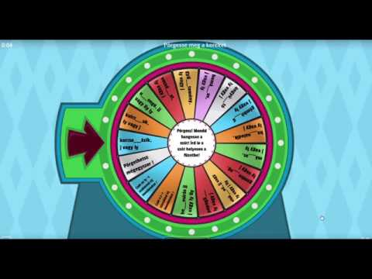
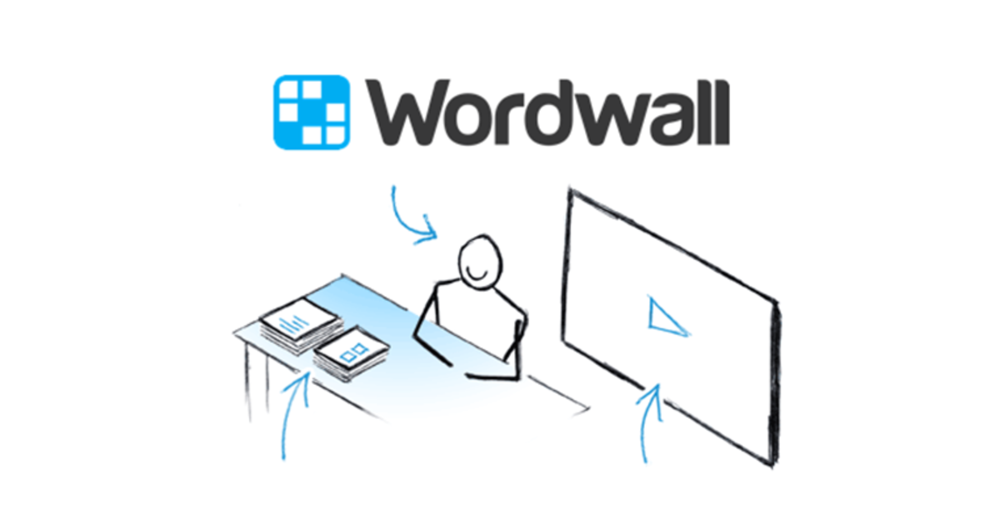
Wordwall-Clasa a III-a B S.B.S
Prof.înv primar Albu Natalia
Prof.înv primar Murgu Alexandra

Slide 3
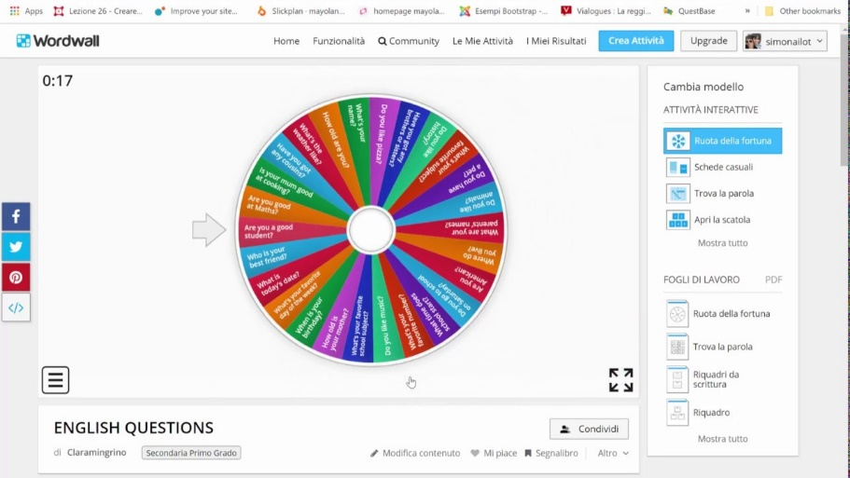
Ce este aplicația wordwall?
Wordwall este o platformă digitală care permite construirea de jocuri educaționale interactive în format digital ce pot fi inserate în alte platforme de învățare distribuite prin link.
Rolul de utilizator nu este condiționat de crearea unui cont pe această platformă.

Slide 4
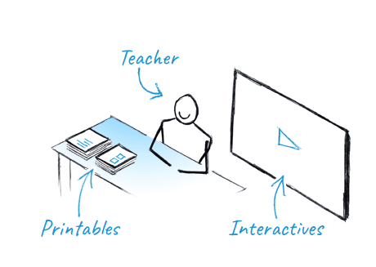
Caracteristici generale ale platformei
Crearea de resurse după tipare date;
Posibilitatea de a edita o resursă publică creată de altcineva;
Permite crearea de sarcini de lucru atribuite elevilor;
Poate fi publicată și vizibilă și altor profesori /creatori de conținut educațional;
Permite modul de multiplayer – atunci când pe aceeași resursă intră mai mulți elevi, fiecare de pe dispozitivul propriu.

Slide 5
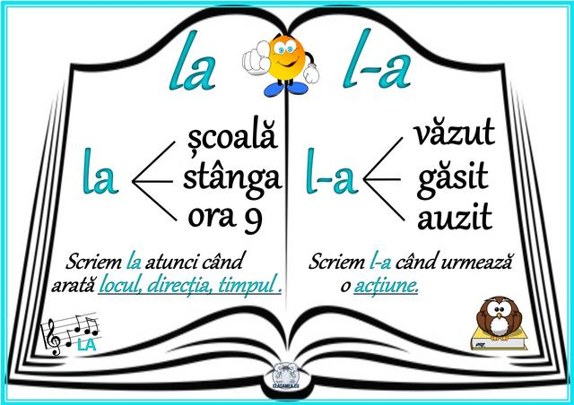
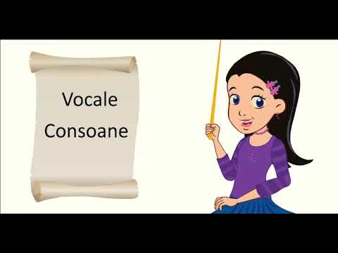
Descrierea activității-Limba română
La clasa a III-a B la ora de Limba și literatura română cu ajutorul aplicației digitale wordwall am recapitulat Vocalele și consoanele limbii române și ortograma la/l-a.
După rezolvarea unor exerciții am adresat la sfârșitul orei câteva întrebări legate de temele deja cunoscute, folosind aplicația Wordwall.
Elevii au răspuns la întrebările formulate.

Slide 6
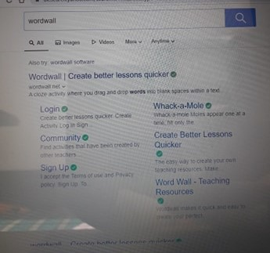

Slide 9
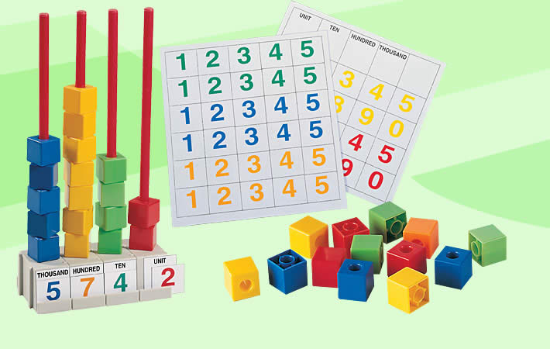
Descrierea activității-Matematică
A doua activitate desfășurată cu ajutorul platformei Wordwall a fost la Matematică, la începutul unei ore de consolidare. Această resursă digitală o putem folosi atât la începutul orei, în captarea atenției, cât și în lecțiile de recapitulare.
Sarcinile au fost interesante, iar elevii s-au descurcat foarte bine. Pe parcurs ce elevii răspund la sarcinile propuse acestea se vor elimina pentru a nu se mai repeta.

Slide 12
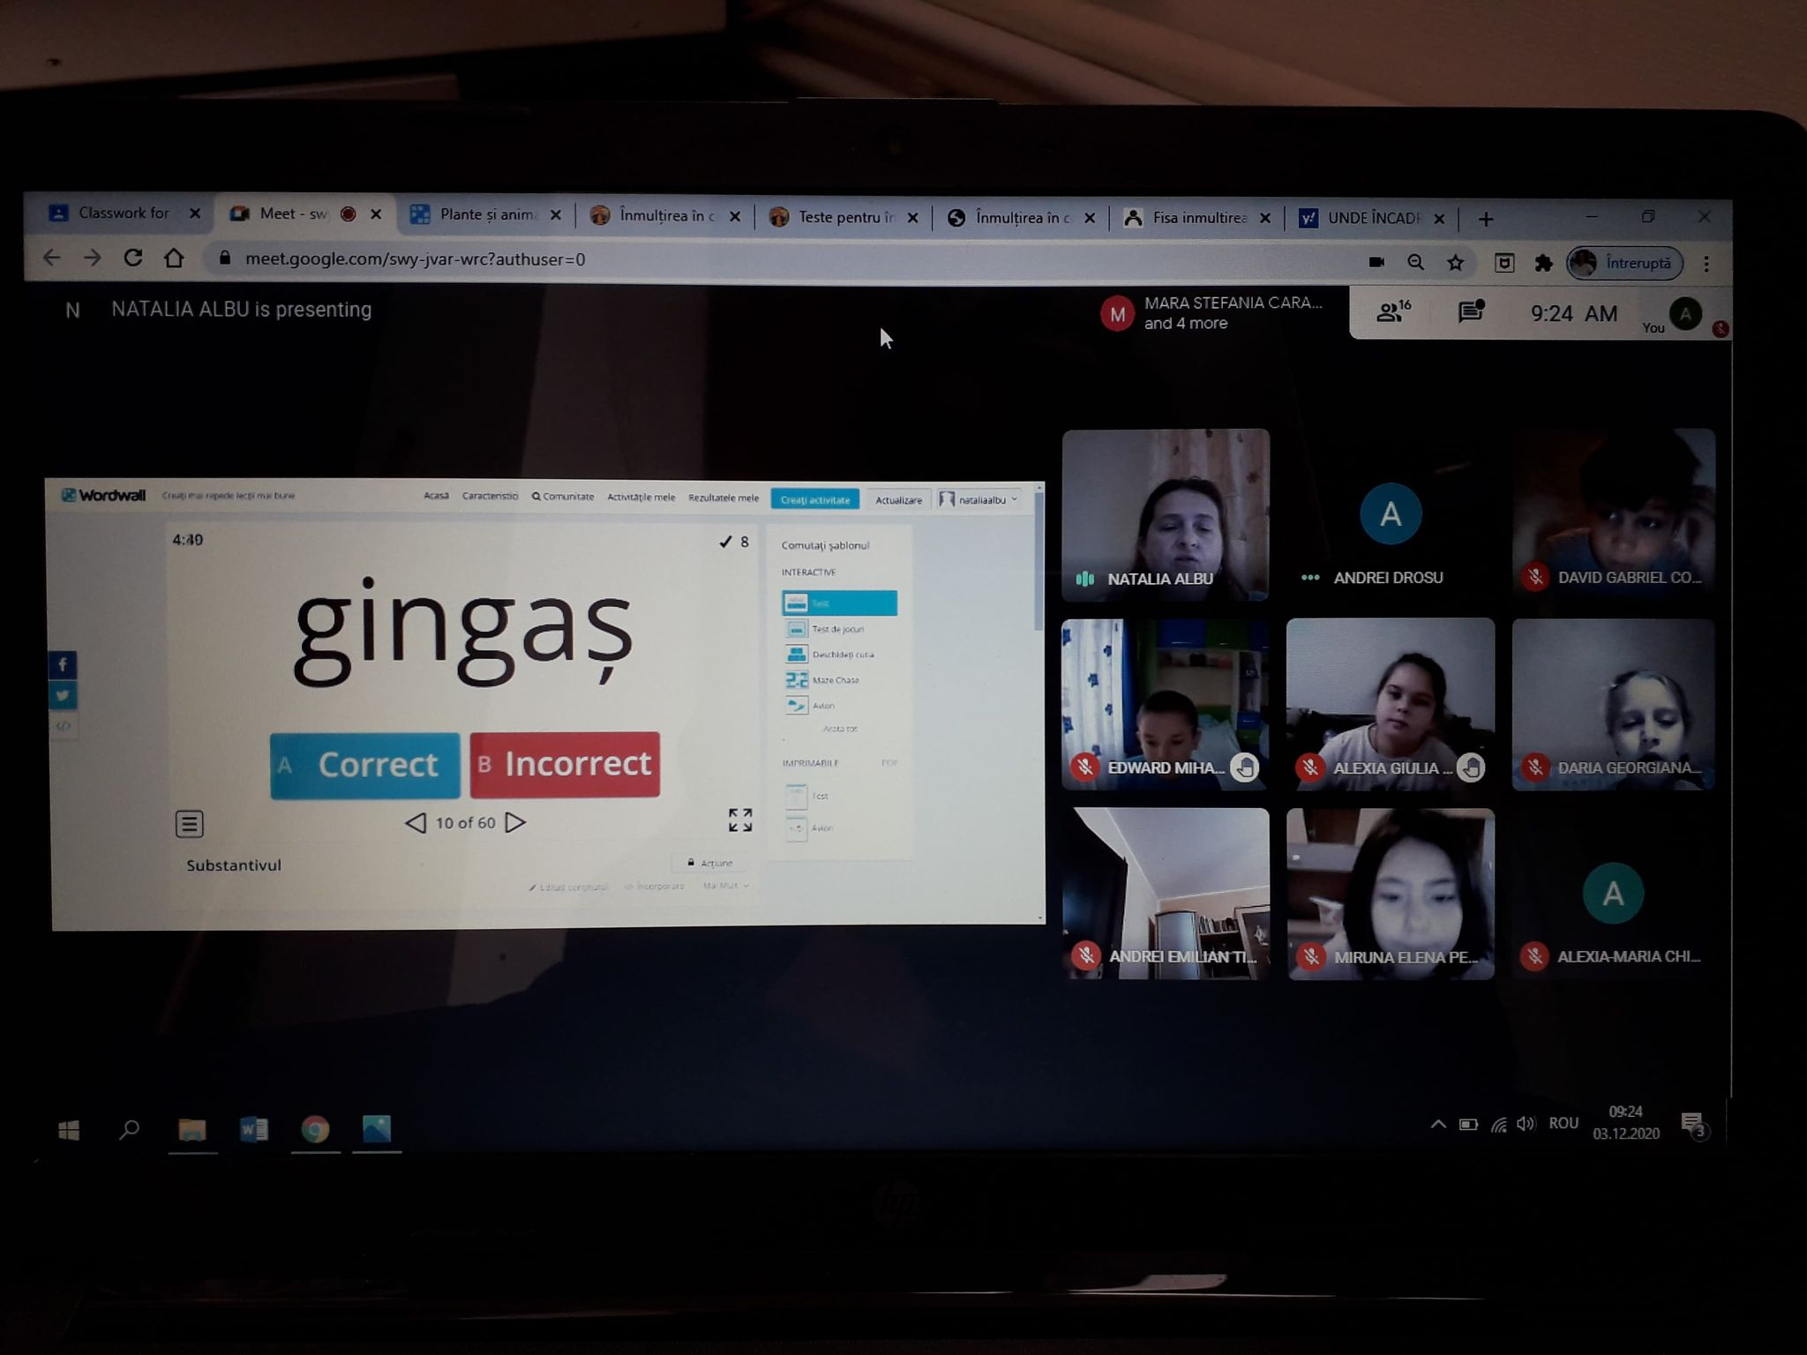
Activitate-Substantivul

Slide 13
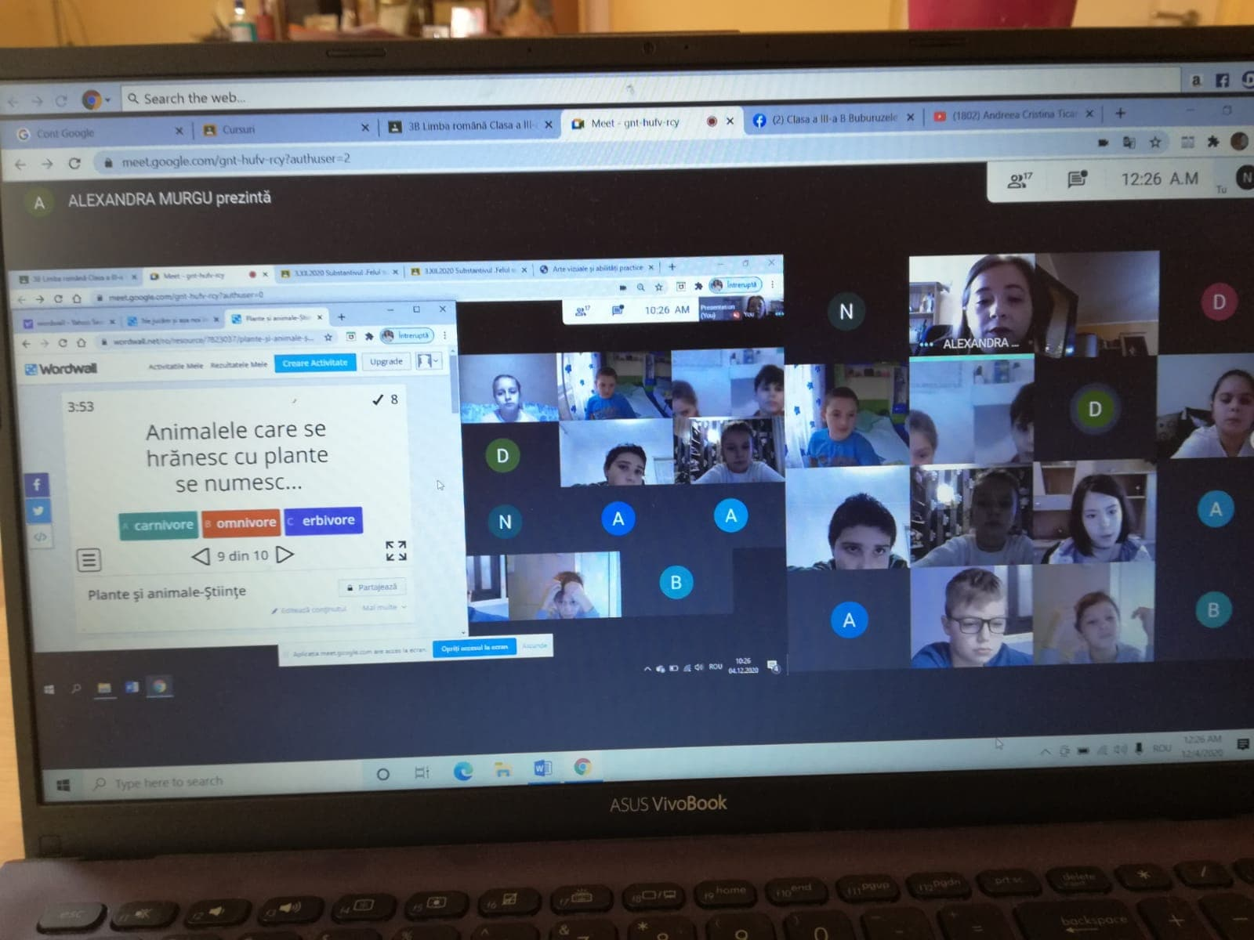
Activitate științe-Chestionarul

Slide 14
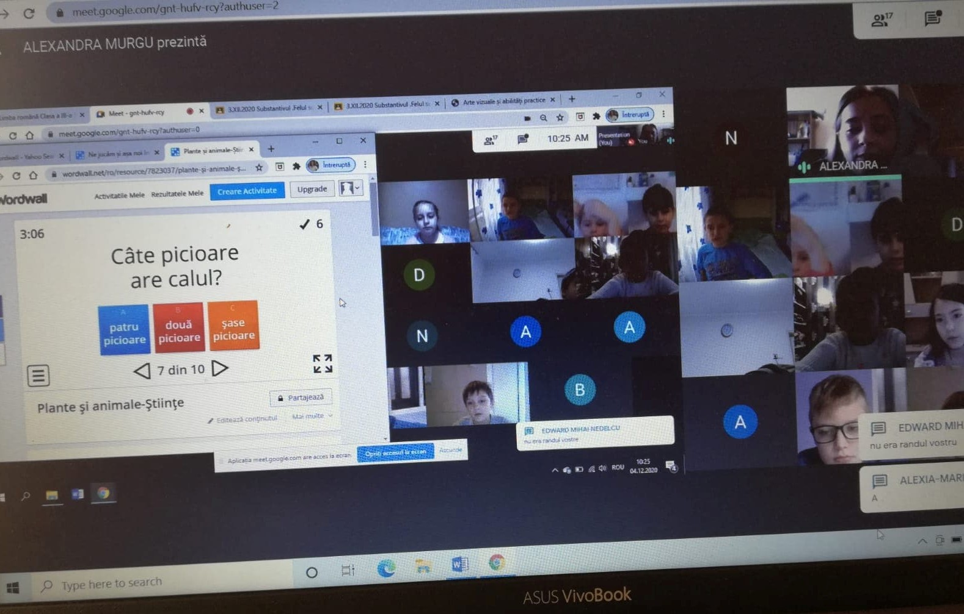

Slide 15
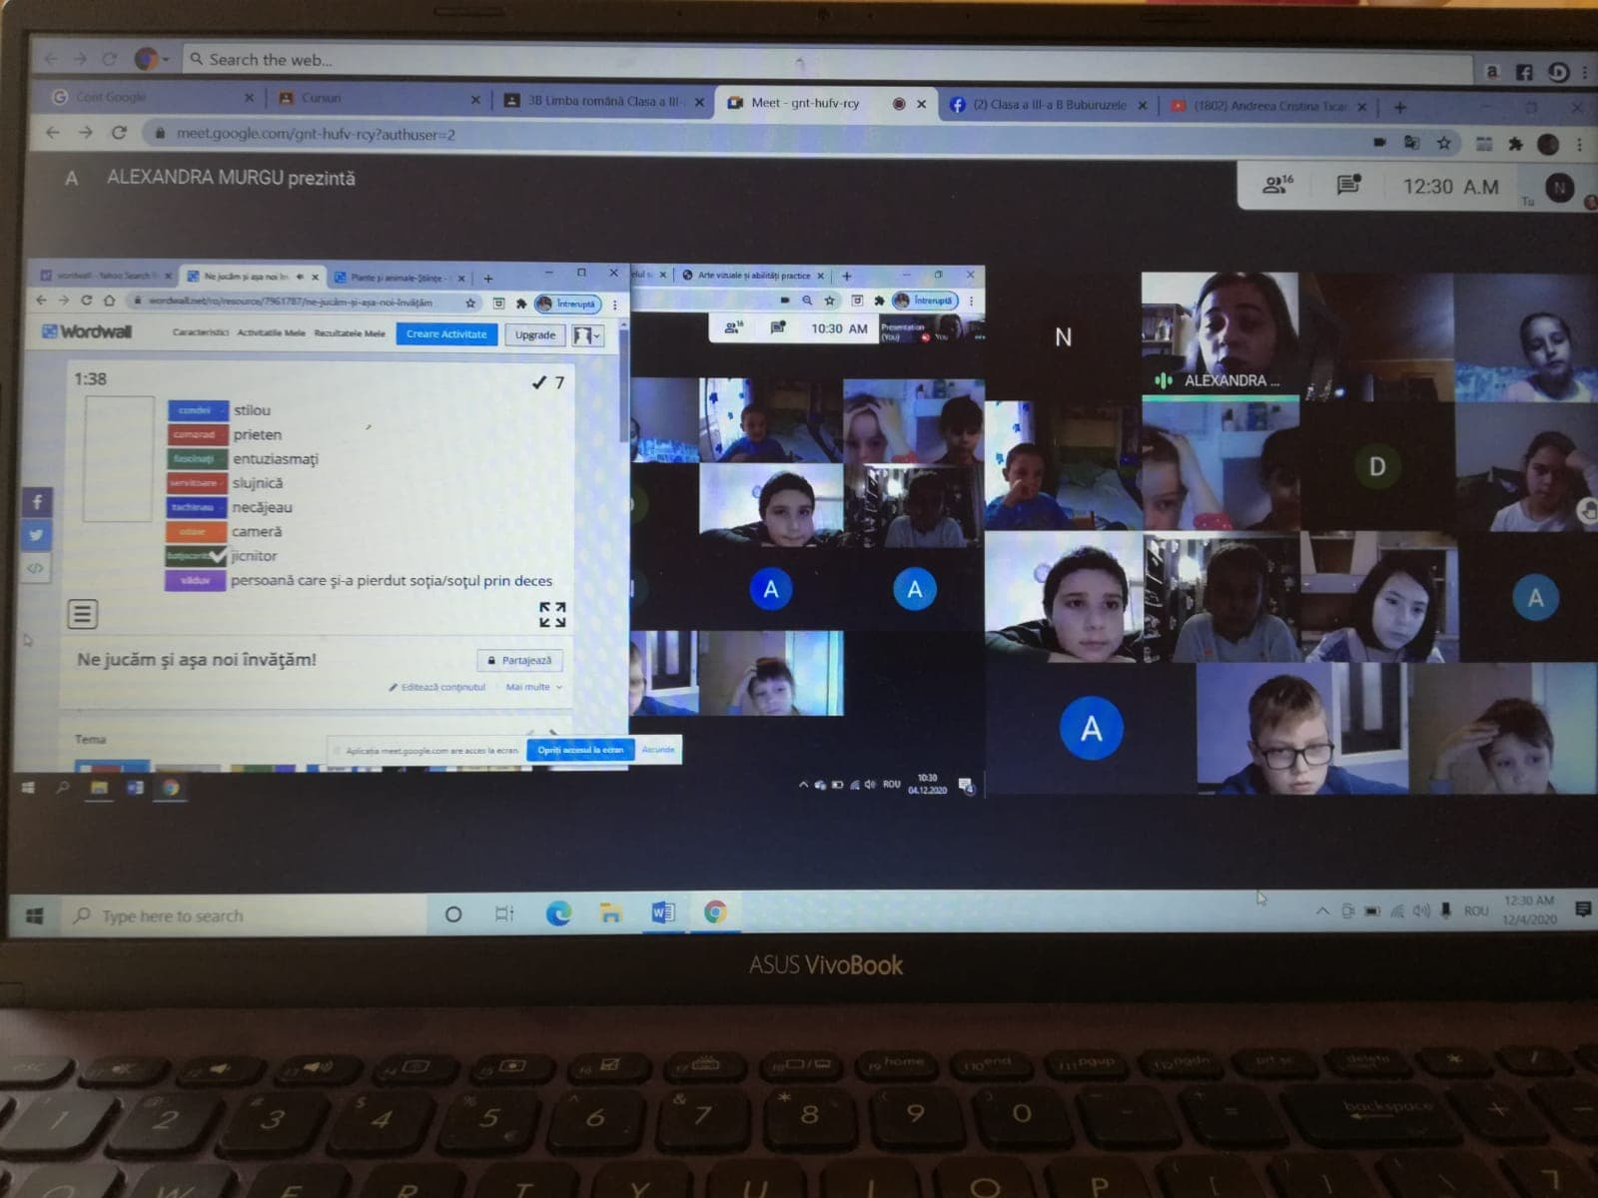
Limba română-Cuvinte cu sens asemănător

Slide 16
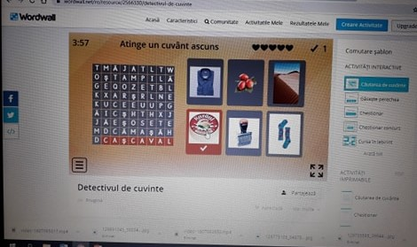
Căutarea de cuvinte

